Slide 1


工业物联网新动能推动工业新智造
Industrial IoT new impetus to promote new industrial intelligence
深圳市宏电技术股份有限公司
2018/09

Slide 2


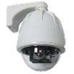


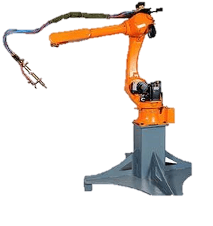

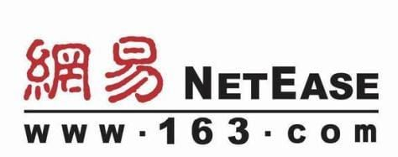
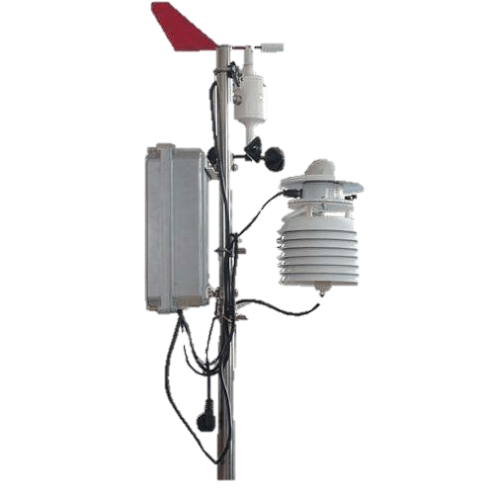









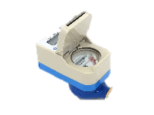
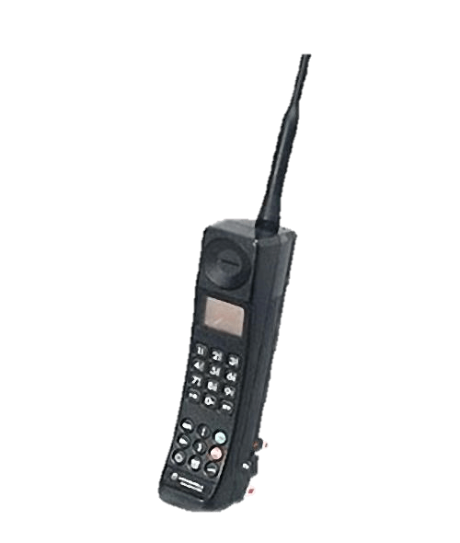
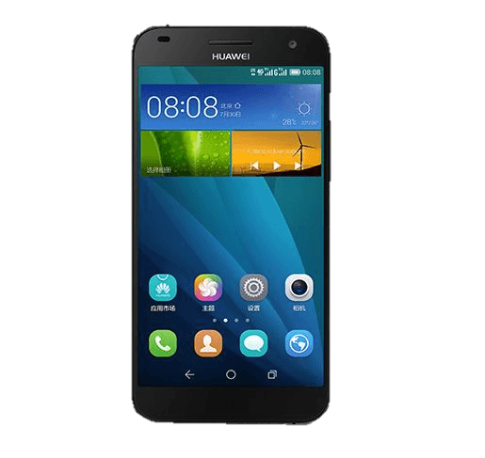


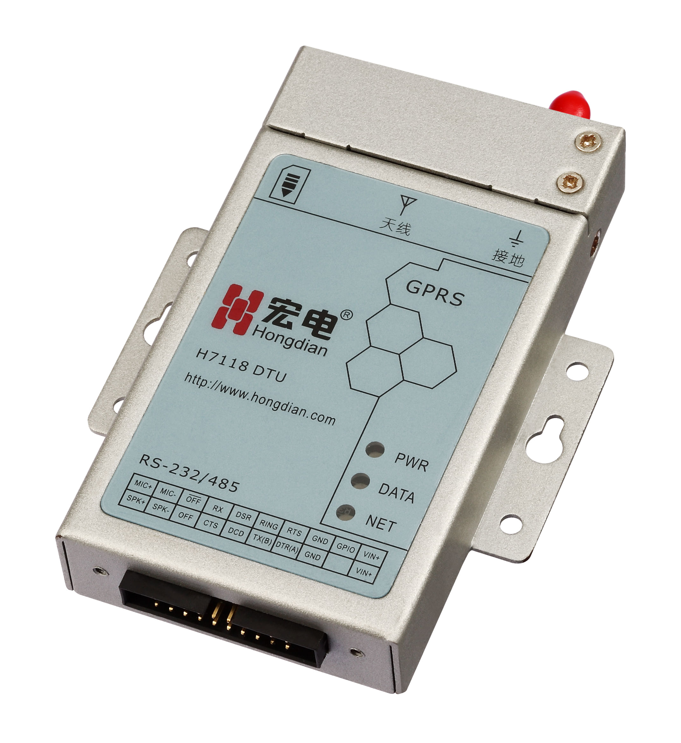
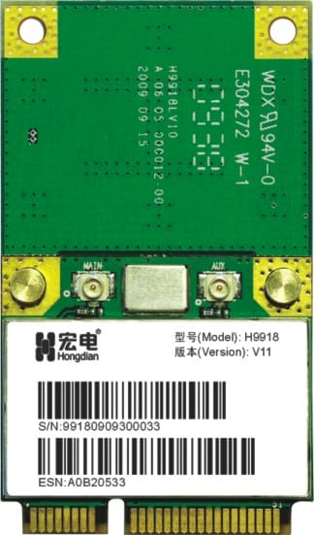
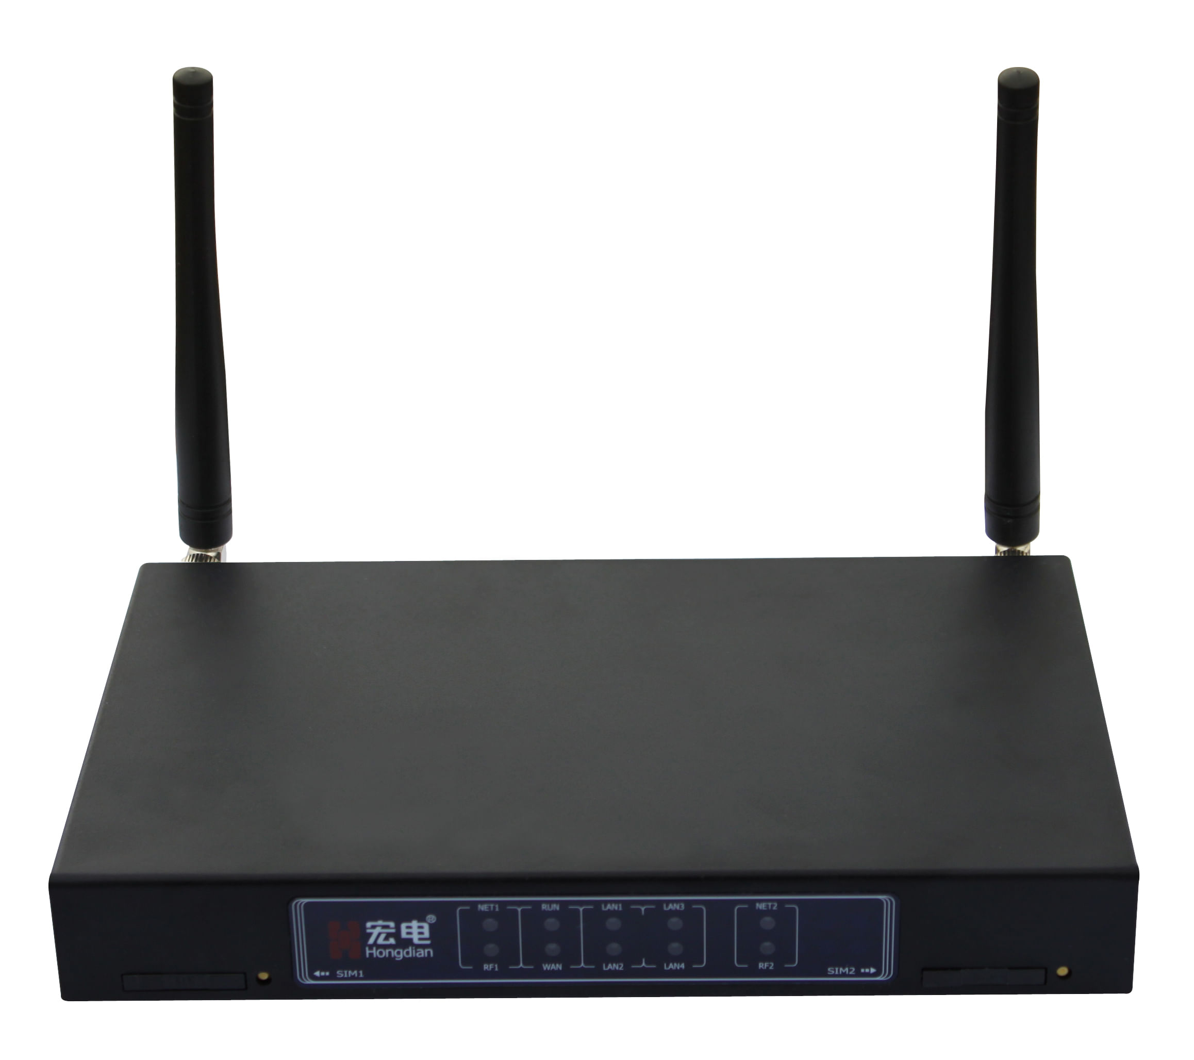

通信打造万物互联 AI赋能万物智联
语音
短信
WAP时代
移动互联网
物联网
云
新应用
AI
自然语言
语音识别
商用时间
1987年
1994年
2002年
2005年
2009年
2013年
2017年
2020年
人脸识别
图像识别
通信技术
1G
2G
2.5G
2.75G
3G
4G
4G+
5G
视频分析
管
CDMA2000
TD-SDMA
WCDMA
通信标准
TACS
GSM
GPRS
CDMA20001X
EDGE
TD-LTE TE-LTE-A
FDD-LTE FDD-LTE-A
生物神经
速率
171.2kbps
307.2kbps
3.1Mbps
2.8Mbps
14.4Mbps
100Mbps
150Mbps
9.6kbps
384kbps
300Mbps
10Gbps
端
终端
大哥大
功能机
智能机
平板
www.hongdian.com ▪ Hongdian Confidential
创造智慧生活

Slide 3
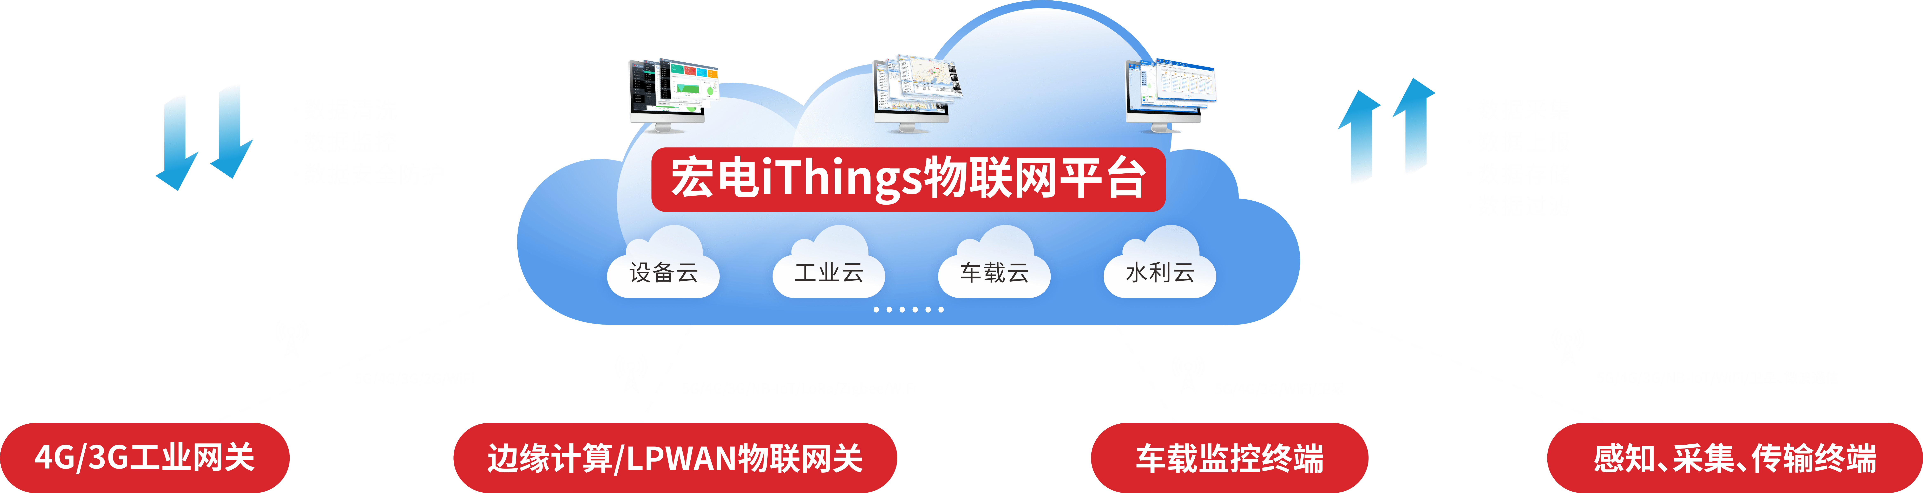
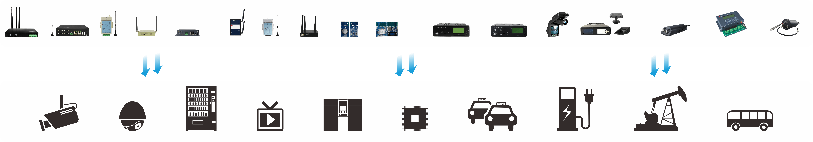
宏电“感+端+云+应用”软硬融合物联网产品架构赋能产业
服务集成
数据融合
互联互通
端云一体
感知控制

Slide 4











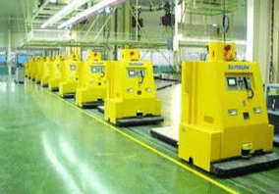


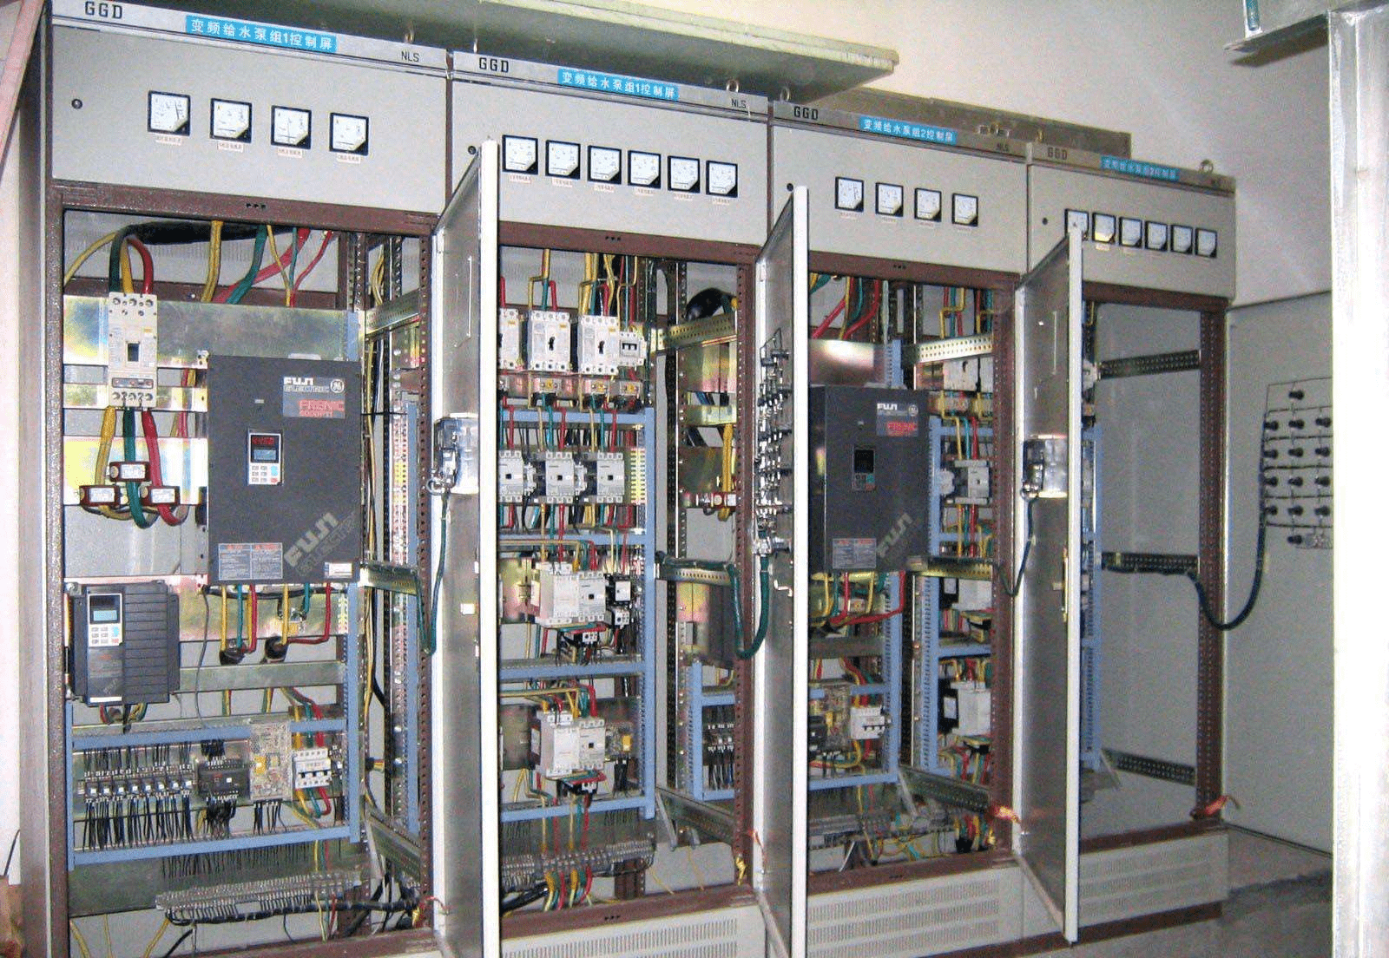
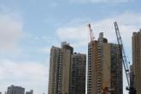






面向工业物联网的典型连接场景
工厂制造装备的实时监测
现场装备远程在线维护
智能加工设备
数据采集与数据管理
大型重工业装备的租赁与售后服务
数控机床
压缩机
机器人.....
智能物流装备
管理业务数据
生产数据、
加工数据、
仓储数据
管理设备数据
DATA
设备状态、
位置信息、
环境信息
油田油井
煤矿采挖
自动立体仓库
堆垛机
AGV.....
智能检测装备
控制柜
户外重工
光电检测
视觉检测
计量检测.....

Slide 5
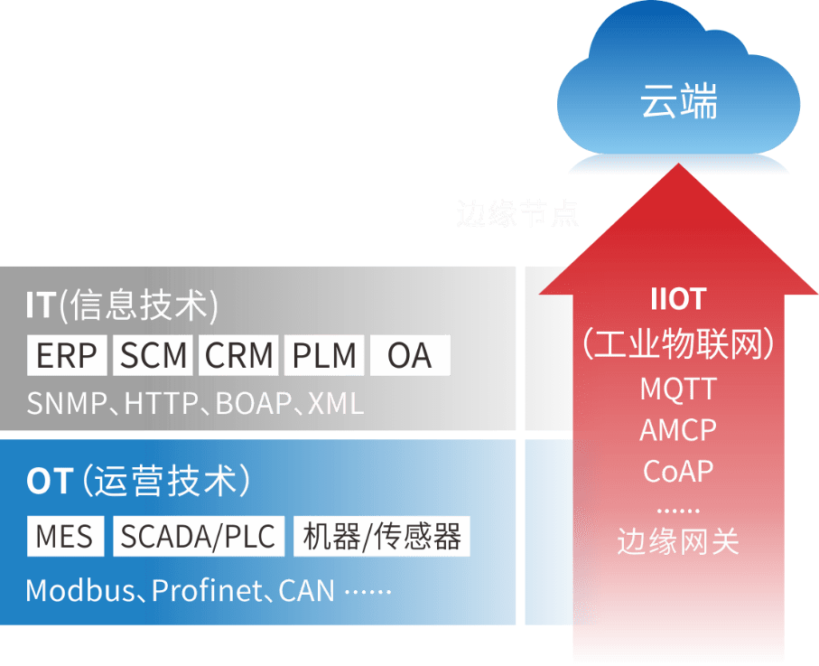
加快工业物联网部署，提升数据采集与快速连接能力是关键
发展工业物联网亟需解决的问题
工业制造装备无法快速接入网络
工业协议众多，多类应用协议并存
工业制造标准体系不健全，各种智能装备兼容性与互通性差
设备故障排查困难无法预测，维护成本高
数据分析缺乏成熟的平台，数据采集和挖掘服务不健全
海量连接组网部署需要更加便捷、快速、低成本

Slide 6

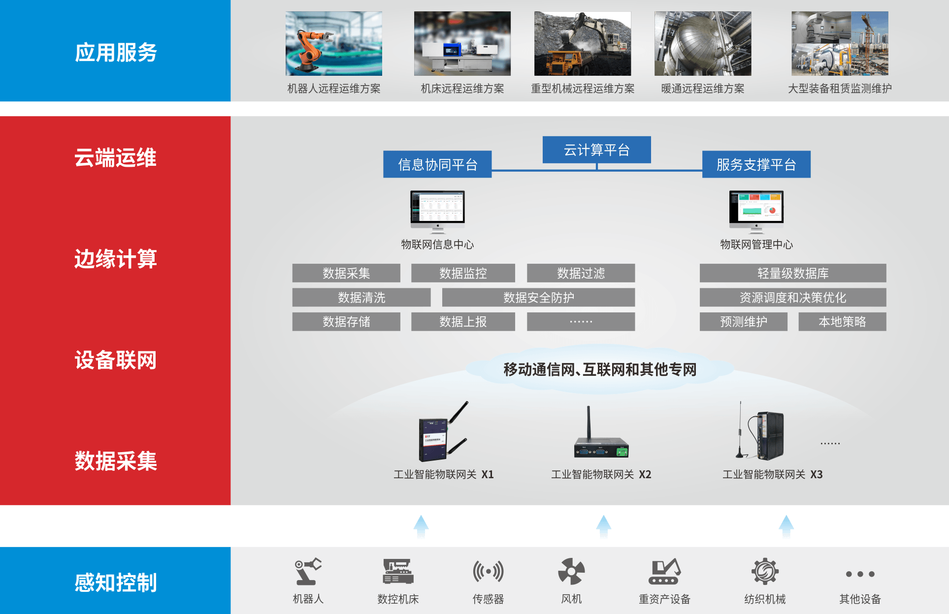
宏电工业物联网端云一体解决方案架构

Slide 7
四大能力支持工业企业快速上云上平台
数据采集
设备联网
边缘计算
云端运维
1.接口互通（RS232/RS485/WAN等10多种接口）
2.协议互通（主流工业协议，COAP/MQTT/HTTPS/CAN/MODBUS/PROFINET等）
更多接入技术：有线、WiFi、3G、4G、5G、NBIoT、LoRa、Zigbee
更加安全：虚拟专网/专网、设备标识和身份认证
数据存储、数据管理、数据预分析、数据预处理
嵌入式的数据处理模型、预测分析模型和本地控制策略
开放式系统架构，支持第三方SDK，支持C和python二次开发
1、设备管理平台：接入管理、状态监控、升级维护、故障排查、用户鉴权
2、数据中心+分析决策平台：数据分析、数据处理、数据挖掘、数据集成、数据应用

Slide 8
成功案例1
某大型电子信息制造企业的
消防远程监控管理

Slide 9

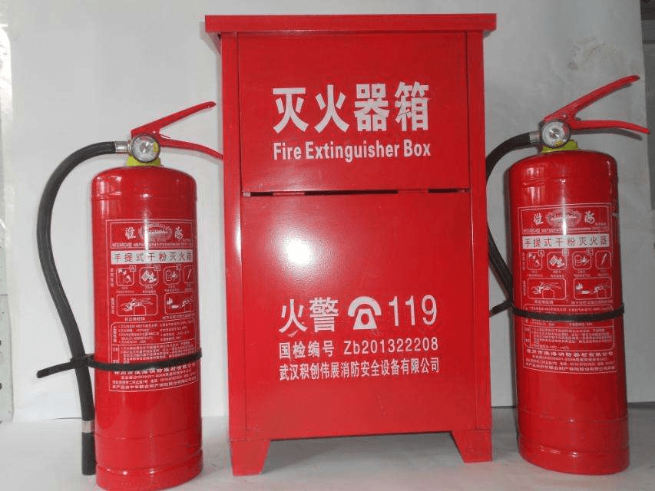
某大型电子信息制造企业的消防远程监控管理
项目背景
1、该制造企业一线员工30000多人，拥有内销工厂、外销工厂、电源厂、注塑厂、模具厂、线材厂、PCB厂等十几个生产部门，分布在珠三角各个城市不同地区。
2、该企业曾在2012年、2014年发生过两次火灾，因此对消防安全较为重视，已为每个生产部门购买和安装火警监控设备和后台服务器。
3、由于厂区分散，无法对监控设备和服务器进行有效和统一管理，目前仅靠厂区保安和各生产部门负责人兼管，因此存在责任不明确、管理不到位的情况。
项目需求
1、开发一个统一的火警异常监视平台，可对监控设备和火警信息进行管理和状态显示
2、打通监控设备、服务器和异常监视平台之间的数据通道，将各种监控设备状态和火警信息进行采集，并上传到平台。
3、对火警信息，操作信息，异常信息、交互信息进行记录和存储，并提供比较方便的查询方式

Slide 10
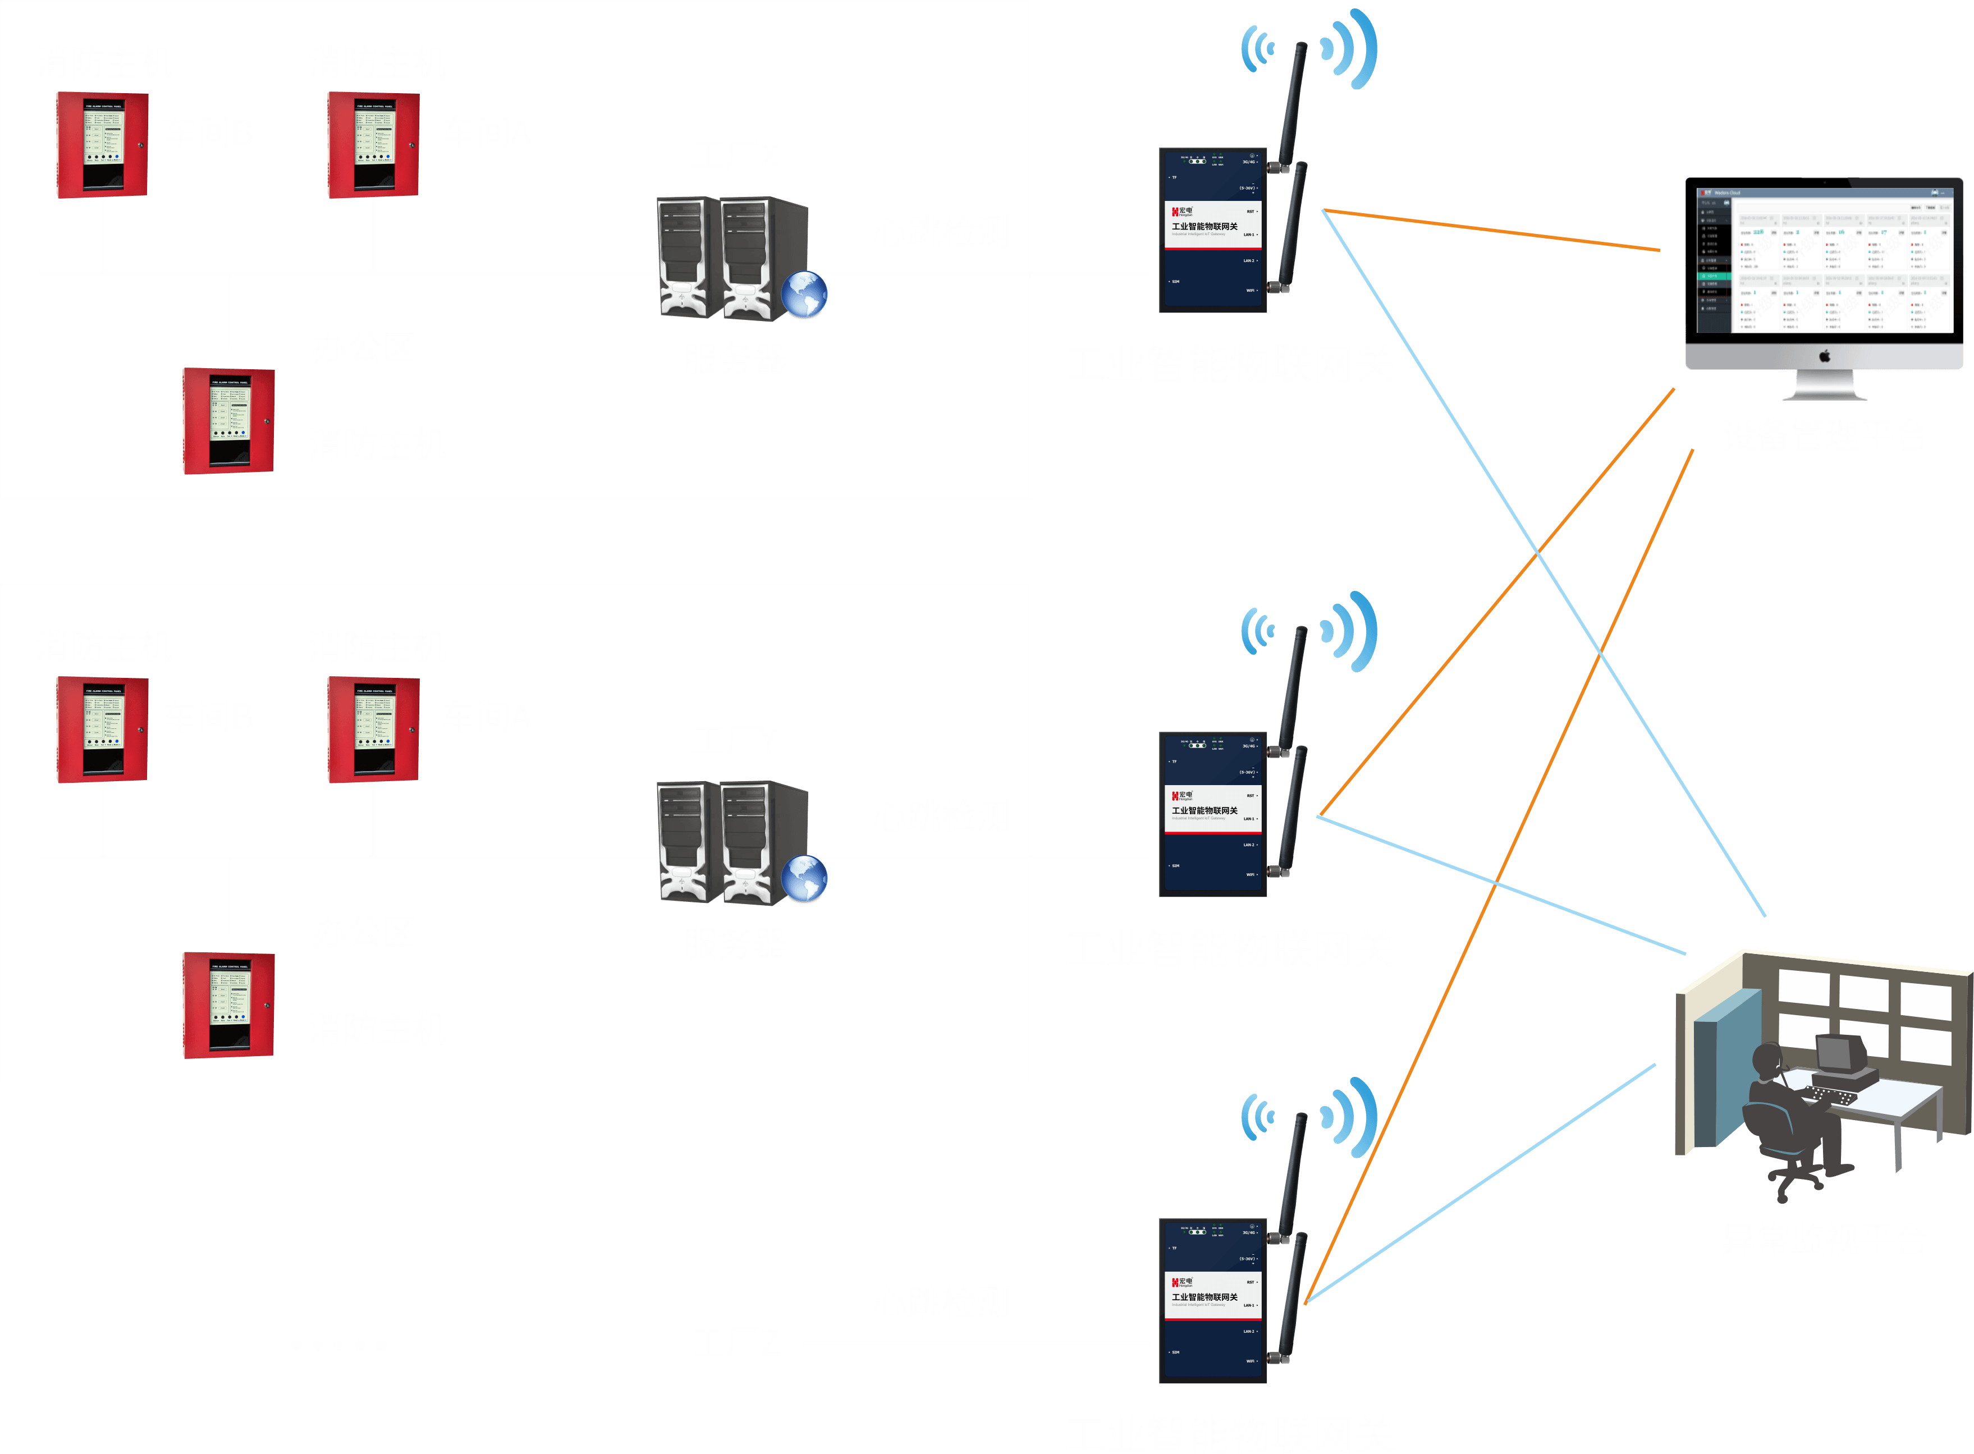
某大型电子信息制造企业的消防远程监控管理
解决方案
安全服务器和平台的心跳机制和定时报机制
安全信息存储、处理和转发
远程控制指令的生成和发送
异常监视平台的定制开发

Slide 11
某大型电子信息制造企业的消防远程监控管理
方案优势
1、支持多种数据转发方式，保障数据安全稳定传输
将各建筑、厂区、机房的消防设备接入宏电⼯业智能物联网关，支持有线或无线网络接入也可支持IPSec、PPTP、L2TP、GRE等多种虚拟专网和APN、VPDN等运营商专网，保障数据的安全性和私密性。
2、实现边缘计算本地存储，为事件追溯提供数据支持
通过宏电工业智能物联网关，可实现火警信息的采集、处理和存储；支持前端后端的心跳检测和定时报机制，保障系统连接稳定性；本地轻量级数据库，完整记录火警信息、设备故障信息和事故处理信息，方便事件追溯和责任认定。
3、消防设备统一集中管理，减少现场维护成本
宏电异常监视管理平台是对火警信息进行集中管理和对消防设备进行远程控制的一个专用性应用系统，客户可快速安装和部署；支持冗余架构，在故障发生时，可瞬间切换到备机，保障平台稳定运行；支持高并发连接和毫秒级响应，实现消防设备统一集中管理，大大减少现场维护成本。

Slide 12
成功案例2
某知名品牌数控机床的
远程智能监控、资产追踪和预测性维护

Slide 13
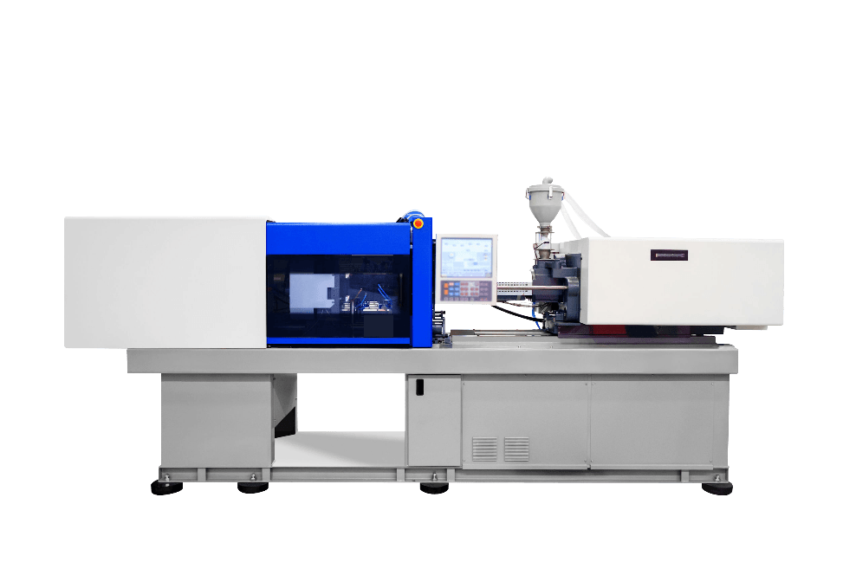
某知名品牌数控机床的远程智能监控、资产追踪和预测性维护
项目背景
1、合作方是某知名品牌数控机床在中国的合资公司，是该品牌在中国大陆的唯一代表。自创办以来累计售出近50万套该品牌数控机床控制系统，同时承担近百万套数控机床的售后服务工作
2、该公司在中国只有18个服务中心，员工总数不超过500名，但其服务的客户有几十万家，遍及全国各地。
3、数控机床在生产环节里往往是关键的一环，设备的异常，甚至故障都将产生严重的损失。对设备实现预测性的维护和状态监控，将更好提升该公司的服务水平和设备竞争力。
项目需求
1、打通数控机床的数据通道，实时监测数控机床的⼯作状态，并在平台端实现预测性的维护
2、支持数据的本地处理、清洗和存储，减少数据的流量，并实现断网情况下数据继续准确的采集
3、对数控机床进行内存扩容，增加加工指令存储数量，实现加⼯指令的快速发放
4，数控机床位置定位，对数控机床的位置，开工情况进行资产追踪

Slide 14
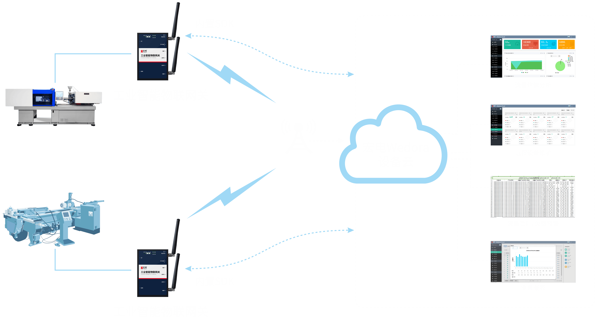
某知名品牌数控机床的远程智能监控、资产追踪和预测性维护
解决方案
· 设备联网
网关和CNC之间，网关和和平台之间的心跳机制
· 数据采集
RTC电路和大容量内存，支持断网情况下数据准确的采集
· 数据处理
通过嵌入式的数据处理模型，对采集CNC状态信息和生产数据进行本地化处理和清洗
· CNC存储扩容
通过网关本身的存储器，在工厂办公网络和CNC之间实现加工指令的传输和中转
· 位置定位
通过基站定位，实现数控机床的位置追踪和图形化显示

Slide 15
某知名品牌数控机床的远程智能监控、资产追踪和预测性维护
方案优势
01
数控机床运⾏状态和设备分布位置的实时监控
02
设备故障预测性维护
03
可实现.容量扩容、数据存储、数据转发
将部署在各地现场的数控机床接入到设备管理平台，对设备的运行状态进行采集、处理、存储和转发，对设备的位置进行定位和显示。
采用开放式系统架构，可支持第三方应用平台的SDK，同时支持C和Python二次开发环境，客户可自定义数据处理模型，实现对设备的预测性维护等不同应用。
内置大容量内存和外置扩展接口，除存储所采集的数据之外还可存储数控机床加工程序，通过网络接入连接企业内网和服务器，可轻松实现加工指令的快速发放和更替。

Slide 16
成功案例3
国产工业机器人“四小龙”之一的
远程智能运维方案

Slide 17
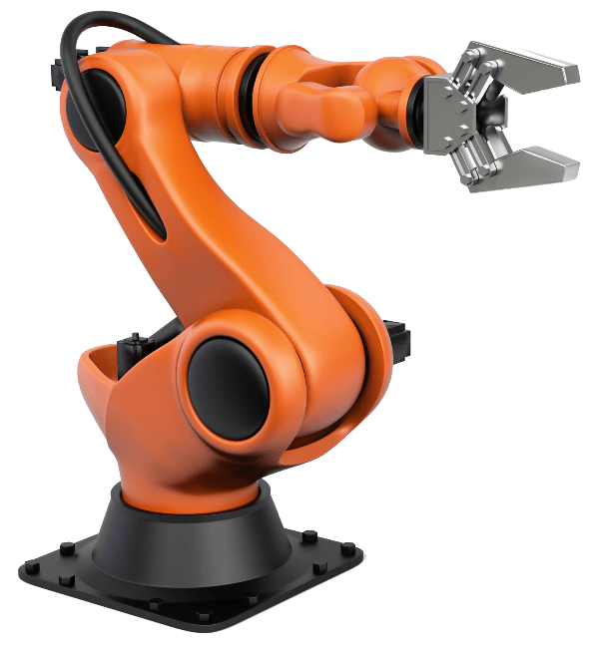
国产工业机器人“四小龙”之一的远程智能运维方案
项目背景
1、该企业成立于1993年，最初以机床数控系统起家，其金属成形机床数控系统在中国市场占有率高达88%。从2012年开始进入工业机器人领域，其80%的机器人零部件都是自研自产，具有较强的技术开发和产品开发能力。
2、工业机器人机构复杂、维护成本高，对其客户的技术人员能力提出了很高的要求。因此对于该企业来说，降低客户设备维护难度，实现设备的远程智能运维，能够有效节省人力和物力，增强市场竞争力。
3、工业机器人市场需求波动较大，淡旺季明显。需要更加准确的了解已售出的数控机床开工状态和地域分布，以便精准的制定未来生产计划和销售策略。
项目需求
1、工业机器人和云平台间提供安全高速的数据连接。
2、通过对机器人控制器进行数据采集，通过有线宽带、WiFi或者3G/4G等多种通信方式将数据传输至云平台，实现设备远程状态监控，实时告警通知和故障诊断分析，远程故障定位和程序升级，设备资产管理，设备预防性维护以及工业大数据挖掘等功能。
3 、通过Python开发可实现边缘计算功能，进行数据分析处理，客户可自定义智能逻辑化处理，数据本地预处理。

Slide 18
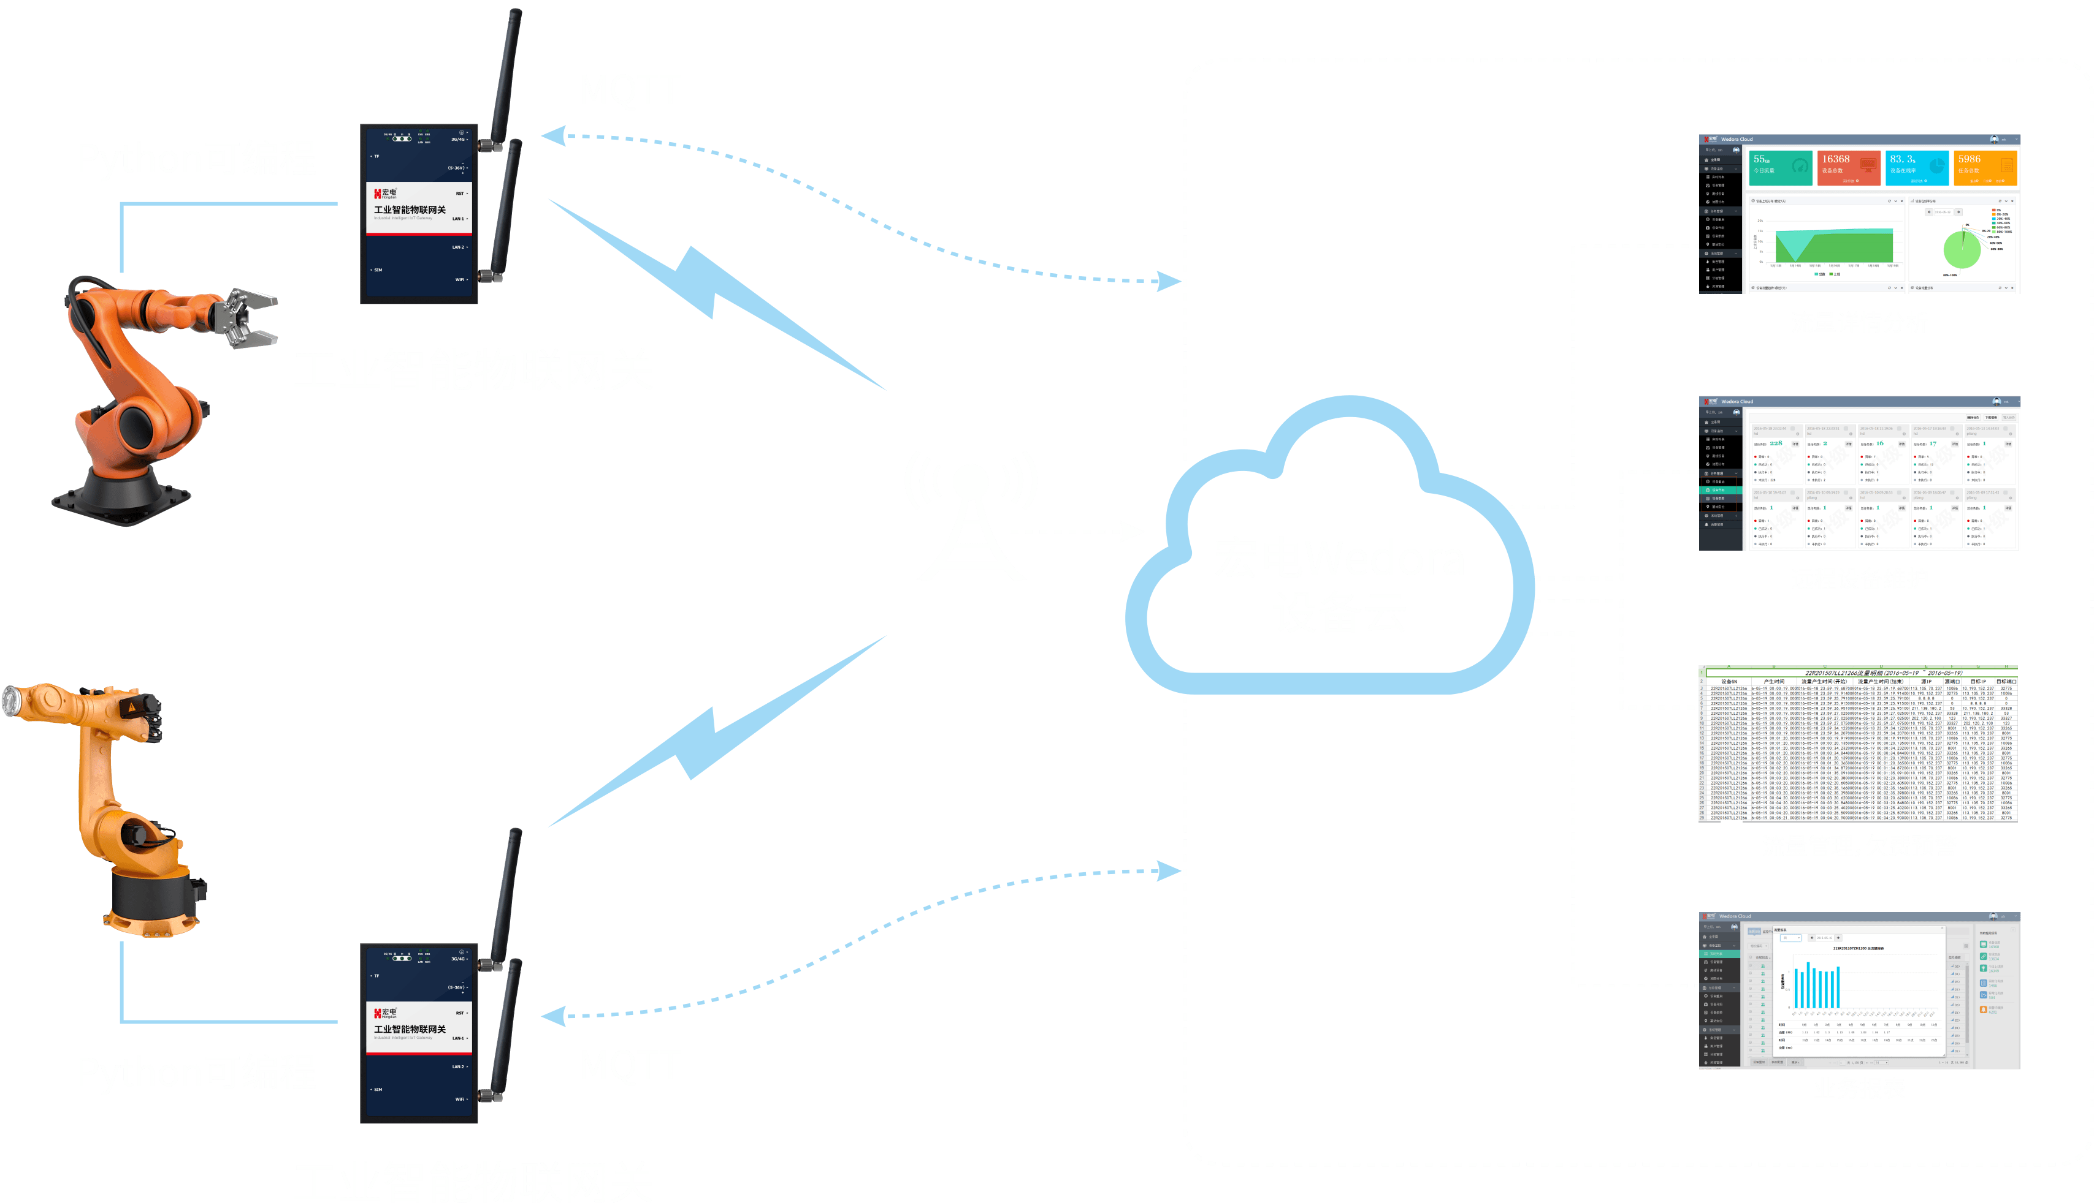
国产工业机器人“四小龙”之一的远程智能运维方案

Slide 19
国产工业机器人“四小龙”之一的远程智能运维方案
方案优势
01
⼯业机器⼈运⾏数据实时稳定安全上传
02
提⾼机器⼈边缘侧的计算能⼒
03
远程监控管理，减少现场维护成本
提供安全高速的数据连接，通过对机器人控制器进行数据采集，并采用有线、WIFI或者4G等多种通信方式将数据传输至云平台，实现设备远程状态监控、实时告警和故障诊断分析，远程故障定位和程序升级，设备资产管理，设备预防性维护以及工业大数据挖掘等功能。
采用开放式系统架构，可支持第三方应用平台的SDK，同时支持C和Python二次开发环境，客户可自定义数据处理模型，实现对设备的预测性维护等不同应用。
设备云管理平台实现对设备的远程接入、状态监控、远程升级维护、远程故障排查、运行历史记录统计、用户权限控制、设备追踪定位等功能，支持实时数据监控和历史趋势分析等功能。

Slide 20
成功案例4
某知名ODM/OEM工厂
智能仓储解决方案

Slide 21
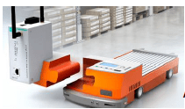
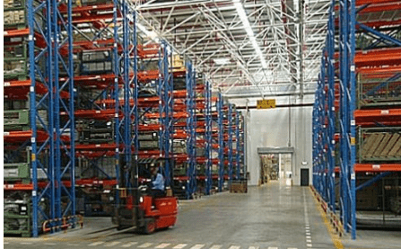
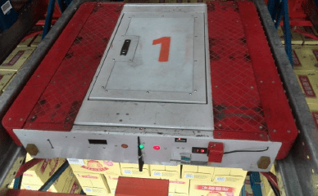
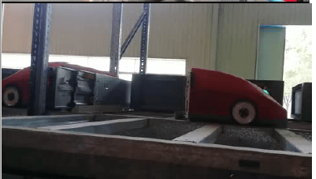
某知名ODM/OEM工厂智能仓储解决方案
项目背景
1、该工厂是一家集专业产品、研发、生产、销售于一体的高新技术企业，从事宽带接入终端、无线通信设备、光通信设备等产品的研发、生产、销售和服务，是全球诸多著名运营商及系统设备提供商的主要合作伙伴。
2、经统计，该公司低于1000台的订单占总订单数80%以上，但只产生了15%的销售额，同时占用了60%以上的人力资源，产生了70%的物料呆滞和损失。
3、该仓储管理仍然采用传统的手工方式，记录方式繁琐、效率低下、人为因素大，准确率不高，进一步加重了物料管理和生产管理混乱，生产成本增加，物料呆滞和浪费严重。
AGV小车
智能立体货架
堆垛机
穿梭车
项目需求
1、仓库管理实现自动化、机械化
2、实时将库存数据上传至供应链管理系统
3、多种配套设备、如堆垛机、穿梭车、AGV小车、智能立体货架等实现互联互通
4、配套设备状态远程监测及维护

Slide 22
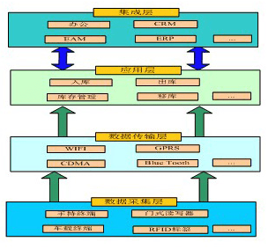
某知名ODM/OEM工厂智能仓储解决方案
系统体系结构
第一层数据采集层
RFID Tag、条码、手持终端、车载终端、固定式及天线
第二层通信层
各种无线通信技术WIFI、蓝牙、NB-IoT、LoRa、2G/3G/4G等
第三层应用层
完成对采集数据的处理，包括入库管理、出库管理以及库位管理等功能
第四层数据集成层
完成与企业内其他系统的互连，实现数据共享和透明

Slide 23
某知名ODM/OEM工厂智能仓储解决方案
方案优势
01
02
03
仓库作业全部实现机械化和自动化，节省人力，提高作业效率。
设备联网、数据上云
可远程管理和维护，降低人力成本。
和物料管理系统无缝对接，实现下单、补料、出库线上处理。

Slide 24
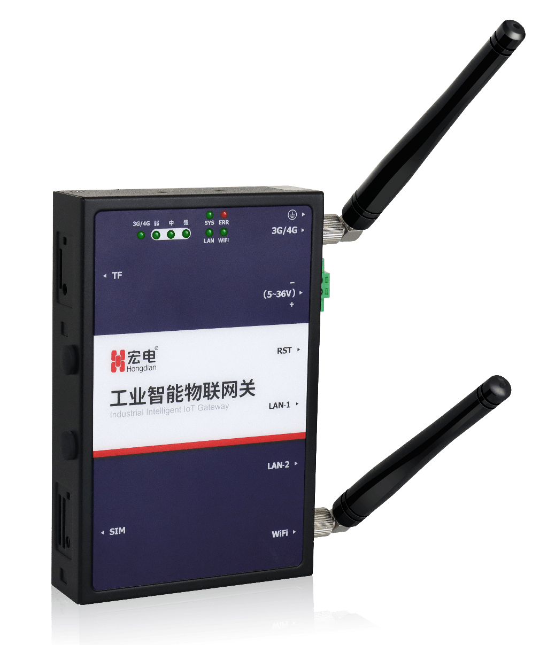
工业智能物联网关——为工业物联网量身定制
强大的数据采集和运算能力
全工业级硬件平台
开放式系统架构设计
本地化数据存储和处理

Slide 25
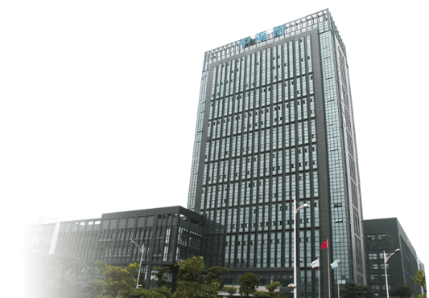
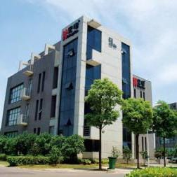
宏电自我介绍
M2M行业市场先行者与领航者，二十年来致力于产业+物联网的发展，国内成立最早、连接机器设备最多、服务行业最为广泛无线通信专家型企业，坚持推动物联网技术在行业市场的应用，助力数字化转型与价值再造。
目前国内唯一 一家从M2M细分市场领先到感· 端 · 云 ·应用布局物联网全栈业务，产品层次完善，覆盖面广。
深入研发移动蜂窝通信网、新型低功耗广域网、专网通信、近距离网络应用等物联通信技术，融合大数据、AI、模型、算法等新型能力技术，形成M2M通信、工业物联网、商用车联网、智慧水利水务事业群。
目前深圳总部
宏电武汉平台研发基地

Slide 26









宏电拥有20年丰富的工业场景物联网连接实践经验
积累30000+核心行业客户资源，已出货1000万+无线通信终端规模，覆盖八大产业领域的上百细分应用场景
工业：自2009年开始为机床、暖通、机器人、重型机械租赁、塔吊、装备商等提供M2M无线连接产品及服务。
气象：自2003年进入气象信息传输产品的开发，占据气象无线监测数传产品约70%的市场份额。
公共事业：自2009年开始为路灯、消防、交通等城市基础设施提供低功耗物联网关及管控平台。
商业：2012年开始为智能售货机、无人店无人货架提供智能控制、无线通信方案。
^{深入产业}
^{为行业客户提供顾问式服务}
车载：自2010年为商用车提供自主开发的车载安全无线监控系统。
水利水务：自2009年进入水利信息化，提供感知、数采、传输、应用服务。
医疗：针对大型医疗影像/检测设备、远程医疗诊断等提供M2M无线方案。
电力：自2002年起就针对配网自动化等应用提供无线数传产品。
客户：国家电网、南方电网、许继、国
Notes:
宏

Slide 27
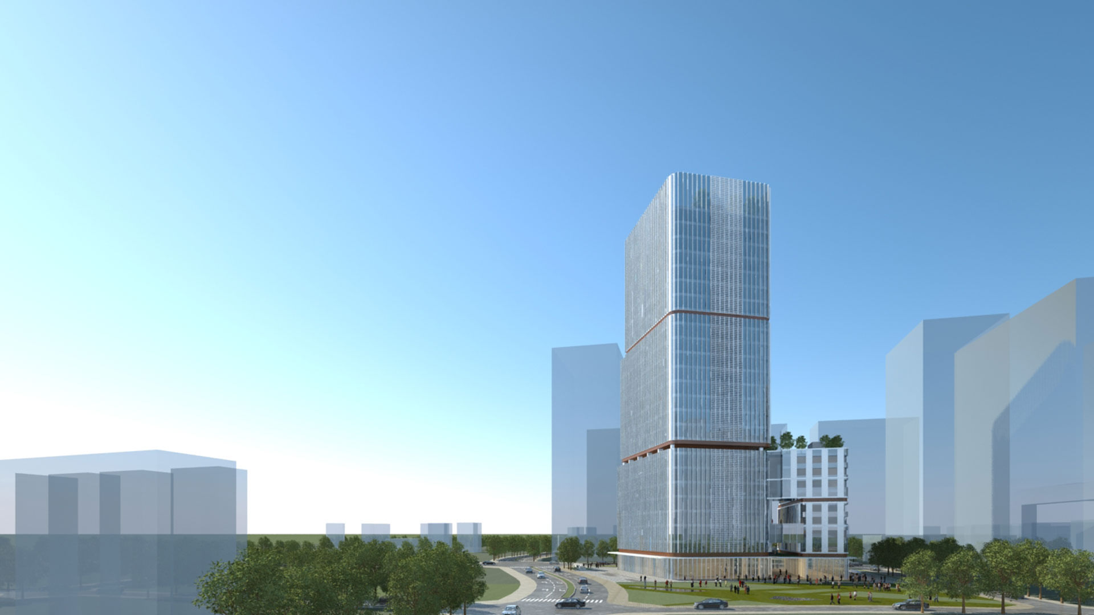

在建宏电新总部，打造物联网新型应用产业孵化基地
宏电在建新总部大楼效果图
工业物联网边缘智能网关
产业化基地
大数据、云计算及AI应用研究基地
物联网安全技术研究中心
高端传感器研发及产业基地
测试及可靠性开放实验平台
物联网高端人才创新创业孵化基地
www.hongdian.com ▪ Hongdian Confidential
创造智慧生活

Slide 28
工业物联网的产业发展都需要
赋能
开放
政策
合作

Slide 29
合
作
共
赢
谢
谢
！
深圳市宏电技术股份有限公司
Shenzhen Hongdian Technologies Corporation
地址：深圳市龙岗区布澜路中海信科技园总部中心14-16层
全国免费服务电话：400 - 00 - 64288 全国直线电话：0755 - 8886 4288
邮箱：sales@hongdian.com 网址：www.hongdian.com

